Slide 1
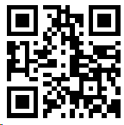
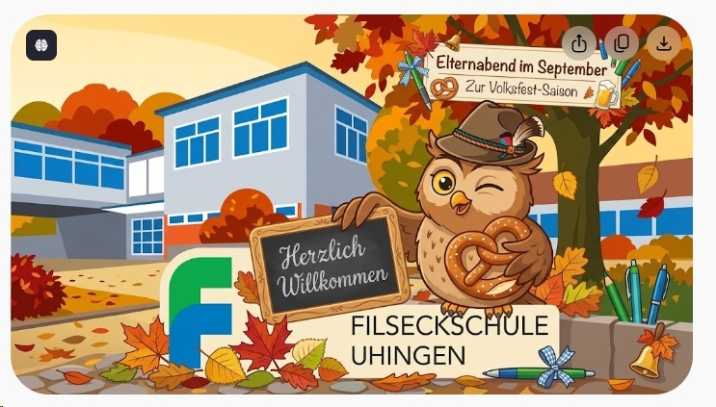

Slide 2
FILSECKSCHULE UHINGEN | SBBZ LERNEN
Gemeinsamer Elternabend – Tagesordnung & Ablauf
TOP 1
Begrüßung & Eröffnung
Willkommen heißen aller Eltern (Kl. 1–9), Einführung
18:00 Uhr
TOP 2
Vorstellung des Kollegiums
Klassenlehrer/innen & Fachlehrer/innen stellen sich vor
18:05 Uhr
TOP 3
Schulstruktur & Organisation
37 SuS, Ganztag Mo–Do, 138 LWst., Mensa & Hausordnung
18:10 Uhr
TOP 4
Digitale Schule & Regeln
dieSchulapp (Krankmeldungen online), Handyregelung
18:15 Uhr
TOP 5
Schulprojekte & Berufsberatung
Kooperation ARGE (Fr. Friedrich-Silckerrodt), BBO Kl. 8/9
18:20 Uhr
TOP 6
Pädagogische Schwerpunkte & ILEB
Individuelle Entwicklungsbegleitung (Kl. 1–9)
18:25 Uhr
TOP 7
Übergang in Klassenräume
Klassenspezifische Themen & Wahl der Elternvertreter
Ab 18:30 Uhr
Filseckschule Uhingen • Erster gemeinsamer Elternabend 2026/2027 • 23. September 2026

Slide 3
FILSECKSCHULE UHINGEN | SBBZ LERNEN
Unser Kollegium stellt sich vor
👩‍🏫 Klassenlehrerinnen & Klassenlehrer
👨‍🏫 Fachlehrerinnen & Fachlehrer
Fr. Jungjohann
• Grundstufe (GS) (Klassen 1 bis 4)
Fr. Hamera
BK & AES
Fr. Kleehammer
SU
Fr. Georgiev
• Hauptstufe 0 (HS0)
Hr. Wanyorek
LÜZ und AG
Hr. Staiger
• Hauptstufe 1 (HS1)
Hr. Roth
Sport &Technik
Fr. Döring
• Hauptstufe 2 (HS2)
Hr. Feige
BNT & GGG
Filseckschule Uhingen • Erster gemeinsamer Elternabend 2026/2027 • 23. September 2026

Slide 4
FILSECKSCHULE UHINGEN | SBBZ LERNEN
Allgemeine Informationen zur Schule & Schulstruktur
35
Schüler gesamt
In 4 Lerngruppen
140
Lehrerwochenstunden
LWst. Gesamtumfang
Mo – Do
Verlässlicher Ganztag
AGs am Mo + Do
Lerngruppe | Stufe | Schüler | Anteil
Grundstufe (GS) | Klassen 1–4 | 8 | 22 %
Hauptstufe 0 (HS0) | Orientierungsstufe | 9 | 26 %
Hauptstufe 1 (HS1) | Mittelstufe | 9 | 26 %
Hauptstufe 2 (HS2) | Oberstufe / Kl. 8-9 | 9 | 26 %
🍱 Mensa, Verpflegung & Regeln
• Mensa-Verpflegung:
Möglichkeit zum warmen Mittagessen in der Schulmensa.
• Getränkeversorgung:
Ausgabe von frischem Wasser für alle Schüler/innen.
• Kaugummi-Verbot:
Absolutes Kaugummi-Verbot auf dem gesamten Schulgelände.
• Arbeitsgemeinschaften:
Spannende AG-Angebote jeweils montags und donnerstags.
Filseckschule Uhingen • Erster gemeinsamer Elternabend 2026/2027 • 23. September 2026

Slide 5
FILSECKSCHULE UHINGEN | SBBZ LERNEN
Organisatorisches, Schulregeln & digitale Kommunikation
📱 dieSchulapp & Fehlzeiten
🔒 Handyregelung
🌱 Entwicklungsbegleitung ILEB
✔ Registrierungspflicht:
Aktivierung für alle Eltern erforderlich.
✔ Krankmeldungen online:
Krankmeldungen & Entschuldigungen künftig ausschließlich digital über 'dieSchulapp'.
✔ Schneller Austausch:
Direkter Draht zu Lehrkräften & aktuelle Termine über Chat
✔ Smartphones zu Hause:
Empfehlung: Handys am besten zu Hause lassen.
✔ Schließfach-Pflicht:
In der Schule verbleiben Handys tagsüber sicher im Schließfach. 1€ /Monat
✔ Fokus auf das Lernen:
Ungenutzte Smartphones stärken das Miteinander im Schulalltag.
✔ Individuelle Förderung:
Individuelle Lern- und Entwicklungsbegleitung (ILEB).
✔ Förderpläne:
Gemeinsame Erstellung und Abstimmung von Förderzielen.
✔ Regelmäßiger Dialog:
Gemeinsame Entwicklungsgespräche mit den Eltern.
Filseckschule Uhingen • Erster gemeinsamer Elternabend 2026/2027 • 23. September 2026

Slide 6
FILSECKSCHULE UHINGEN | SBBZ LERNEN
Berufsberatung (ARGE) & Schulprojekte
💼 Berufsberatung der Agentur für Arbeit (ARGE)
🎉 Schulleben & Schulprojekte 2026/2027
Ansprechpartnerin:
Fr. Friedrich-Silckerrodt (ARGE / Agentur für Arbeit)
Zielgruppe:
Hauptstufe 2 (Klassen 8 & 9)
Sprechtage an der Schule:
BBO-Sprechstunden direkt an der Filseckschule
Unterstützung & Angebote:
• Begleitung bei der Berufswahl & Kompetenzanalyse
• Vermittlung & Auswertung von Betriebspraktika
• Beratung zu Anschlusswegen (AVdual / VAB)
Gemeinschaft stärken:
Projekttage, Feste & gemeinsame Schulaktionen
Wandertage & Ausflüge:
Außerschulische Lernorte und Erlebnisse
Präventionsangebote:
Medienkompetenz, Gewaltprävention & soziales Lernen
Filseckschule Uhingen • Erster gemeinsamer Elternabend 2026/2027 • 23. September 2026

Slide 7
FILSECKSCHULE UHINGEN | SBBZ LERNEN
Pädagogische Jahresschwerpunkte (Klassen 1–9)
Unterstufe (Grundstufe)
Klassen 1–4
Mittelstufe (HS 0 & 1)
Klassen 5–7
Oberstufe (HS 2)
Klassen 8–9
• Ankommen & Orientierung im Schulalltag
• Kulturtechniken: Lesen, Schreiben, Rechnen
• Fein- & Grobmotorik, Sprachförderung
• Soziales Lernen & Regeltraining
• Selbstständiges Lernen & Arbeitsorganisation
• Strukturierte Medienbildung & digitale Tools
• Praktische Lebenskunde & Alltagskompetenz
• Vertiefte Berufsorientierung (BBO)
• Betriebspraktika in Kooperation mit Betrieben
• Vorbereitung auf den SBBZ-Abschluss
• Übergang in Ausbildung / AVdual / VAB
Filseckschule Uhingen • Erster gemeinsamer Elternabend 2026/2027 • 23. September 2026

Slide 8
FILSECKSCHULE UHINGEN | SBBZ LERNEN
Abschluss & Übergang in die Klassenräume
🏫 1. Teil in den Klassenräumen
👥 2. Gesamtelternvertretung
✔ Fortsetzung in den Zimmern:
Besprechung klassenspezifischer Anliegen mit den Klassenlehrer/innen.
✔ Wahl der Elternvertreter:
Wahl der Klassenelternvertreter/innen und Stellvertreter/innen.
✔ Separater Termin:
Die Wahl der Gesamtelternvertretung findet im Anschluss statt.
✔ Einladung folgt:
Termine und Informationen werden generell zeitnah über 'dieSchulapp' bekannt gegeben.
Vielen Dank für Ihre Aufmerksamkeit & Ihr Engagement!
Wir freuen uns auf eine gute und vertrauensvolle Zusammenarbeit im Schuljahr 2026/2027.
Filseckschule Uhingen • Erster gemeinsamer Elternabend 2026/2027 • 23. September 2026

